Slide 1
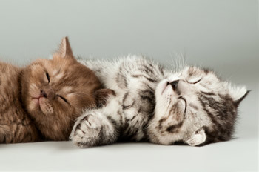
ELÄINETIIKKA

Slide 2
Tutkii ihmisen moraalista suhdetta muihin eläimiin
Korostaa eläinten eettistä arvoa ja oikeuksia
Keskeinen lähtökohta: jokaisella eläimellä on yksilöarvo (eläimillä on kyky kokea tunne- ja aistikokemuksia
Taustalla kritiikki eläinten hyötykäyttöä ja väliarvoina kohtelua kohtaan

Slide 3
Ihmisellä on mahdollisuus määritellä ja antaa eläimille oikeudet
Keskeiset periaatteet:
- eläimen oma elämä ja hyvinvointi itseisarvoja
- ihmisellä on velvollisuus kunnioittaa ja suojella
elämää
- eläinten oikeudet toteutuvat elämällä
lajityypillistä elämää

